Slide 1


ЖУРНАЛ ОШИБОК мониторингов медицинских организаций округа
НА САЙТЕ МИАЦ

Slide 2





Медицинский информационно-аналитический центр
1
Электронный адрес
2
Мониторинги
3
Мониторинги медицинских организаций
3
4
Журнал ошибок мониторингов медицинских организаций
4
5
Контакты

Slide 3


Электронный адрес
1
1
Контроль предоставления отчетов в МИАЦ можно осуществить с помощью сайта МИАЦ по следующему пути. Открыть сайт по адресу http://www.miacugra.ru/ → Медицинским работникам → Мониторинг

Slide 4
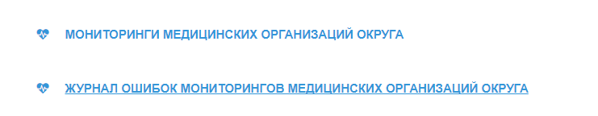
Мониторинги
2
В данной презентации мы будем рассматривать:
3
4

Slide 5
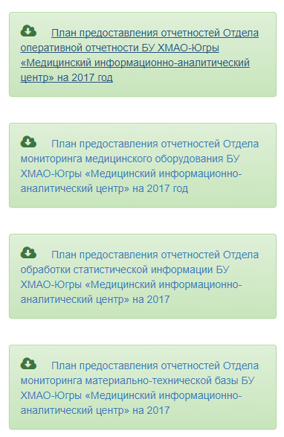

Мониторинги медицинских организаций
3
http://www.miacugra.ru/ → Медицинским работникам → Мониторинг → Мониторинги медицинских организаций
В этих планах содержится информация о сроках предоставления отчетов, формах и ответственных лицах.

Slide 6
План предоставления отчетностей
План предоставления отчетностей Отдела оперативной отчетности БУ ХМАО-Югры «Медицинский информационно-аналитический центр» на 2017 год
Полное наименование документа | НПА, регламентирующие отчёт | Сроки предоставления информации |  | Кому предоставляется | Форма предоставления отчетности | Ответственный в МИАЦ | Дублёр |  | Кол-во МО | Приказ по МИАЦ
 |  | В МИАЦ | Свод
«Хранилище первичных данных административно-хозяйственной деятельности учреждений здравоохранения Ханты-Мансийского автономного округа-Югры» | приказ Департамента здравоохранения ХМАО-Югры от 28.12.2013г. № 736 «О создании регионального сегмента федерального регистра «Хранилище первичных данных административно-хозяйственной деятельности учреждений здравоохранения Российской Федерации» | Ежемесячно до 20 числа | Ежемесячно до 20 числа | Департамент здравоохранения | Документы отправляем на эл. адрес snv@dzhmao.ru http://ahd.rosminzdrav.ru/BGU_web/ru_RU/contentForm.html?sysver=8.2.19.68 | … | … | январь 2014 года | 98 | Приказ №65-пр от 16.04.2014
… | … | … | … | … | … | … | … | … | … | …

Slide 7
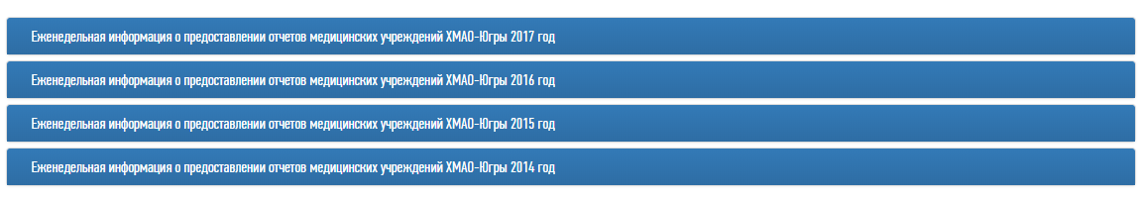
Журнал ошибок мониторингов медицинских организаций
4
http://www.miacugra.ru/ → Медицинским работникам → Мониторинг → Журнал ошибок мониторингов медицинских организаций
Журнал содержит еженедельную информацию о предоставлении отчетов, распределенную по годам, начиная с 2014 года.

Slide 8
Форма о предоставлении отчетов медицинскими учреждениями
Наименование мониторинга | Мониторинг реализации мероприятий по снижению смертности населения Ханты-Мансийского автономного округа-Югры от ишемической болезни сердца | …
Основание для исполнения | Приказ Департамента здравоохранения ХМАО-Югры от 05.08.2015 года №812 "О внесении изменений в приказ Департамента здравоохранения Ханты-Мансийского автономного округа-Югры от 01.07.2015 г. №646 "Об организации мониторинга мероприятий по снижению смертности населения Ханты-Мансийского автономного округа-Югры" | …
Срок предоставления информации из МО в МИАЦ | Ежемесячно с 10 до 15 числа месяца, следующего за отчетным | …
Ответственный за мониторинг | …
Наименование учреждения | 1 | 2
БУ ХМАО-Югры «Когалымская городская больница»
…

Slide 9
Форма о предоставлении отчетов медицинскими учреждениями
Информация о предоставлении отчетов размещается еженедельно по средам до 12.00 и содержит следующую информацию:
О
 |  | Х
 |  |  |  |  | НС
 |  |  |  |  | НС
НС |  |  | Н
 | Расшифровка
Н | не предоставили отчет
О | предоставили с ошибками
Х | не участвуют в мониторинге
НС | предоставили с нарушением сроков сдачи отчета

Slide 10
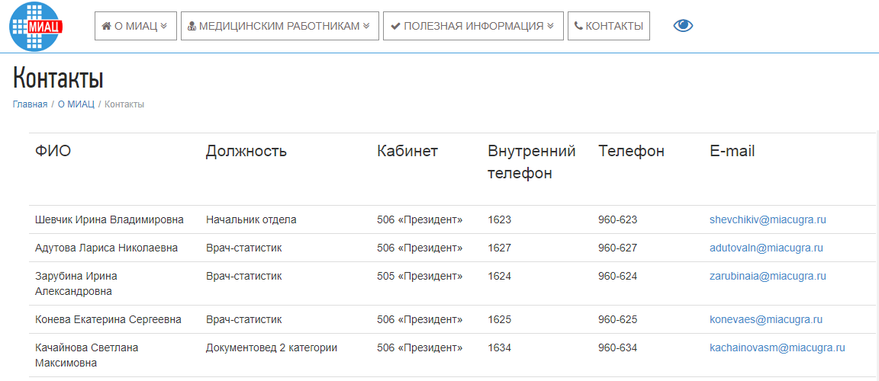
Контакты
1
5
Телефон и адрес электронной почты ответственного за мониторинг вы можете найти в разделе «Контакты».

Slide 11
Спасибо за внимание!

